Slide 1
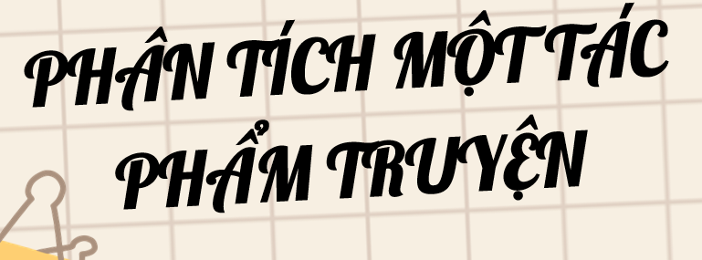
PHÂN TÍCH MỘT TÁC PHẨM

Slide 2
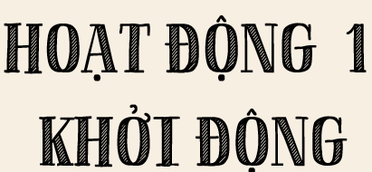
HOẠT ĐỘNG 1
KHỞI ĐỘNG

Slide 3
Em hãy kể tên một tác phẩm truyện mà em yêu thích và nêu ít nhất hai lý do vì sao em yêu thích tác phẩm đó.

Slide 4
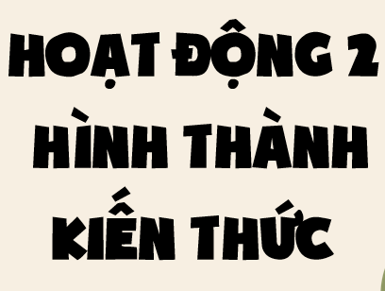
HOẠT ĐỘNG 2
HÌNH

Slide 5
I. Định hướng
1. Yêu cầu chung

Slide 6
Cần phân tích được nội dung chủ đề; dẫn ra và phân tích tác dụng của một số nét đặc sắc về hình thức nghệ thuật được dùng trong tác phẩm, từ đó, nêu lên nhận xét, đánh giá của bản thân về hiệu quả thẩm mĩ của những nét đặc sắc ấy.
Khi viết cần tránh sa đà vào kể lại nội dung văn bản mà không phân tích, lí giải, đánh giá,… các phương diện nội dung và hình thức của tác phẩm hoặc vừa kể lại, vừa “chêm xen” các nhận xét tản mát, vụn vặt.
Các ý kiến, nhận xét về tác phẩm cần được khái quát thành luận điểm và được làm rõ bằng việc phân tích dựa trên văn bản của nhà văn cùng sự cảm nhận của bản thân. Số lượng luận điểm trong bài viết tuỳ thuộc vào sự phức tạp, phong phú,… của tác phẩm cần phân tích nhưng thông thường, khoảng từ 2 - 3 luận điểm chính được nêu lên và làm rõ trong bài viết là phù hợp.
Bài văn phân tích một tác phẩm truyện có thể yêu cầu phân tích toàn bộ tác phẩm, đoạn trích hoặc tập trung vào một số yếu tố nội dung, hình thức của tác phẩm truyện.

Slide 7
2. Những điều cần chú ý để viết bài phân tích một tác phẩm truyện

Slide 8
PHIẾU HỌC TẬP SỐ 1 Những điều cần chú ý để viết bài phân tích một tác phẩm truyện
Đọc văn bản sau: Bố - Nguyễn Ngọc Thuần- Tôi đi học dưới đồng bằng. Còn bố tôi, từ nơi núi đồi hiểm trở, ông luôn dõi theo tôi. Bao giờ cũng vậy, ông mặc chiếc áo kẻ ô phẳng phiu nhất, xuống núi vào cuối mỗi tuần. Ông rẽ vào bưu điện để nhận những lá thư tôi gửi. Lặng lẽ, ông vụng về mở nó ra. Ông xem từng con chữ, lấy tay chạm vào nó, rồi ép vào khuôn mặt đầy râu của ông. Rồi lặng lẽ như lúc mở ra, ông xếp nó lại, nhét vào bao thư. Ông ngồi trầm ngâm một lúc, khẽ mỉm cười rồi đi về núi. Về đến nhà, ông nói với mẹ tôi:“Con mình vừa gửi thư về”. Ông trao thư cho bà. Bà lại cẩn thận mở nó ra, khen: “Con mình viết chữ đẹp quá! Những chữ tròn, thật tròn, những cái móc thật bén. Chỉ tiếc rằng không biết nó viết gì. Sao ông không nhờ ai đó ở bưu điện đọc giùm?”. Ông nói: “Nó là con tôi, nó viết gì tôi đều biết cả”. Rồi ông lấy lại thư, xếp vào trong tủ cùng với những lá thư trước, những lá thư được bóc ra nhìn ngắm, chạm mặt rồi cất vào, không thiếu một lá, ngay cả những lá đầu tiên nét chữ còn non nớt. Hôm nay là ngày đầu tiên tôi bước chân vào trường đại học. Một ngày khai trường đầu tiên không có bố. Bố tôi đã mất. Nhưng tôi biết bố sẽ đi cùng tôi trên những con đường mà tôi sẽ đi, suốt cả hành trình cuộc đời. (Theo Nguyễn Ngọc Thuần, Bồi dưỡng học sinh vào lớp 6 môn Tiếng Việt, NXB Giáo dục Việt Nam, 2012)
Hãy chia sẻ những điều cần phải làm khi truyện ngắn trên. ……………………………………………………………………………………

Slide 9
Chủ đề
Ca ngợi tình phụ tử thiêng liêng, đặc biệt là tình yêu thương của người cha với con.
Đặc sắc nghệ thuật
+ Ngôi kể: ngôi thứ nhất, qua lời người con.
+ Nhân vật người cha được khắc hoạ qua gia cảnh, cử chỉ, lời nói,…
+ Ngôn ngữ kể chuyện giản dị, mộc mạc, chân thành…

Slide 10
Xác định luận điểm chính của bài viết:
+ Phân tích nội dung chủ đề của truyện.
+ Phân tích đặc sắc nghệ thuật của truyện.
Liên hệ so sánh với các sáng tác cùng đề tài/ chủ đề: Nói với con (Y Phương); Chiếc lược ngà (Nguyễn Quang Sáng)

Slide 11
b. Những lưu ý khi phân tích tác phẩm truyện
- Đọc kĩ văn bản truyện, xác định chủ đề của truyện.
- Xác định các đặc sắc nghệ thuật của truyện như: nhan đề, ngôi kể, cốt truyện, tình huống truyện, nhân vật, ngôn ngữ của nhân vật và của người kể chuyện…; làm rõ tác dụng của những yếu tố này trong việc thể hiện chủ đề, ý nghĩa của tác phẩm.
- Xác định các luận điểm trong bài viết; lựa chọn các bằng chứng từ tác phẩm truyện cho mỗi luận điểm.
- Liện hệ, so sánh với những tác giả, tác phẩm khác có cùng đề tài, chủ đề để nhận xét điểm gặp gỡ và sáng tạo tiêng của tác giả được thể hiện trong tác phẩm truyện; liện hệ với bối cảnh đọc hiện tại, với bản thân để suy nghĩ, nhận xét về tác động, ý nghĩa của tác phẩm với người đọc và với chính bản thân em.

Slide 12
II. Thực hành
1. Thực hành viết theo các bước
Đề: Phân tích truyện ngắn “Làng” của Kim Lân

Slide 13
PHIẾU HỌC TẬP SỐ 2
Lập dàn ý cho bài văn phân tích truyện ngắn “Làng” của Kim Lân
Mở bài | Giới thiệu nhan đề, tác giả, thể loại và nhận xét chung về truyện:………..
Thân bài | Luận điểm 1: Phân tích nội dung chủ đề truyện: + Nêu và phân tích làm sáng tỏ chủ đề:………………………….. + Nhận xét về chủ đề của truyện:…………………………… Luận điểm 2: Phân tích, đánh giá các đặc sắc nghệ thuật để làm rõ chủ đề của truyện và hiệu quả thẩm mĩ của đặc sắc đó: + Đặc sắc về nhan đề:………………………………………. + Tình huống truyện: ………………………………. + Đặc sắc về nhân vật và nghệ thuật xây dựng nhân vật:……….. - Một số đặc sắc nghệ thuật khác trong truyện: ngôi kể, điểm nhìn, ngôn ngữ,…
Kết bài | Nhận xét khái quát giá trị nội dung và nghệ thuật của truyện:………….. Nêu tác động của truyện đối với cá nhân người viết bài:………………

Slide 14
a. Bước 1: Chuẩn bị
- Xác định yêu cầu của đề bài:
+ Nội dung cần làm rõ: những đặc sắc về nội dung và nghệ thuật của truyện ngắn “Làng” của Kim Lân.
+ Kiểu văn bản chính: nghị luận văn học.
- Người đọc bài viết: những người yêu mến, quan tâm đến tác phẩm “Làng” của Kim Lân.

Slide 15
b. Bước 2: Tìm ý và lập dàn ý
* Tìm ý
Chủ đề truyện Làng: là tình yêu làng, yêu nước và tinh thần kháng chiến của người nông dân buộc phải rời làng để tản cư và cuộc đời đầy thăng trầm của nhân vật: "Ông Hai".

Slide 16
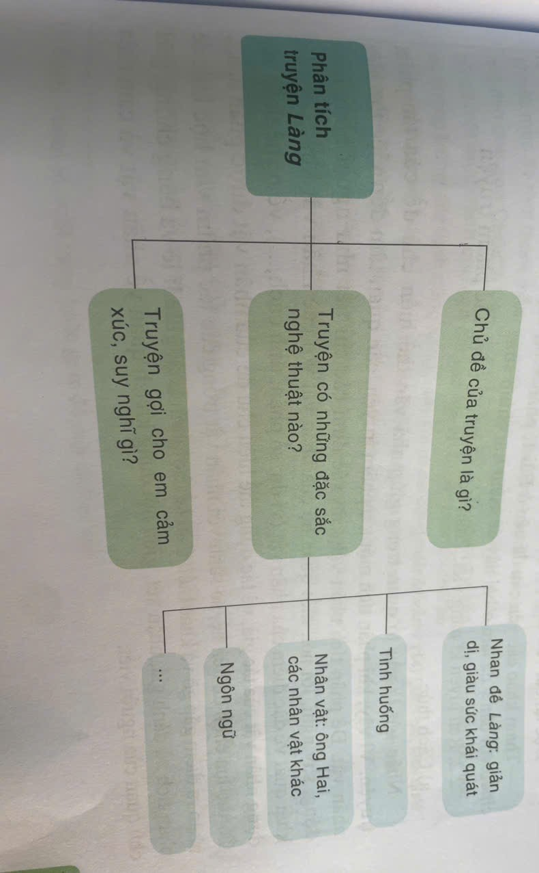

Slide 17
Truyện có những đặc sắc nghệ thuật
Tình huống truyện: Truyện xây dựng cốt truyện tâm lí, tình huống thử thách nội tâm nhân vật: Ông Hai nghe tin làng theo Tây, đây là tình huống thể hiện tâm trạng, phẩm chất nhân vật chân thực.
Nghệ thuật miêu tả tâm lí nhân vật sâu sắc và tinh tế: Tác giả miêu tả rất cụ thể, gợi cảm các diễn biến nội tâm qua ý nghĩ, hành vi, ngôn ngữ. Đặc biệt nhà văn đã diễn tả rất đúng, rất ấn tượng về sự ám ảnh, day dứt trong tâm trạng nhân vật.
Ngôn ngữ nhân vật ông Hai: Ngôn ngữ mang đậm chất khẩu ngữ và là lời ăn tiếng nói của người nông dân. Lời trần thuật và lời nhân vật có sự thống nhất về sắc thái, giọng điệu do truyện được trần thuật chủ yếu theo điểm nhìn của ông Hai, dù vẫn dùng cách trần thuật ở ngôi thứ ba. Ngôn ngữ nhân vật ông Hai vừa có nét chung của người nông dân, vừa mang đậm cá tính của nhân vật.

Slide 18
Truyện gợi cảm xúc, suy nghĩ: Vẻ đẹp tâm hồn của ông Hai làng Chợ Dầu tiêu biểu cho những người nông dân Việt Nam tuy trình độ văn hoá thấp nhưng đã có ý thức giác ngộ cao, tha thiết yêu quê hương, Tổ quốc.

Slide 19
Lập dàn ý

Slide 20
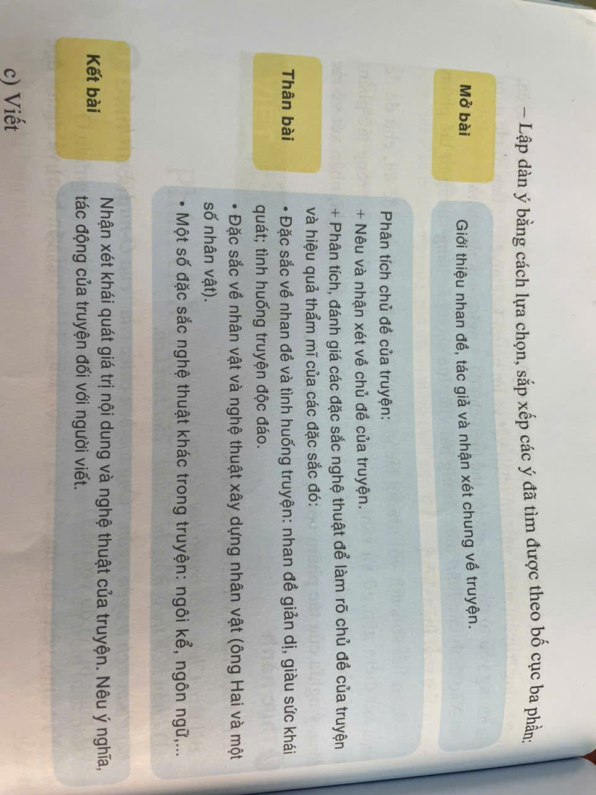

Slide 21
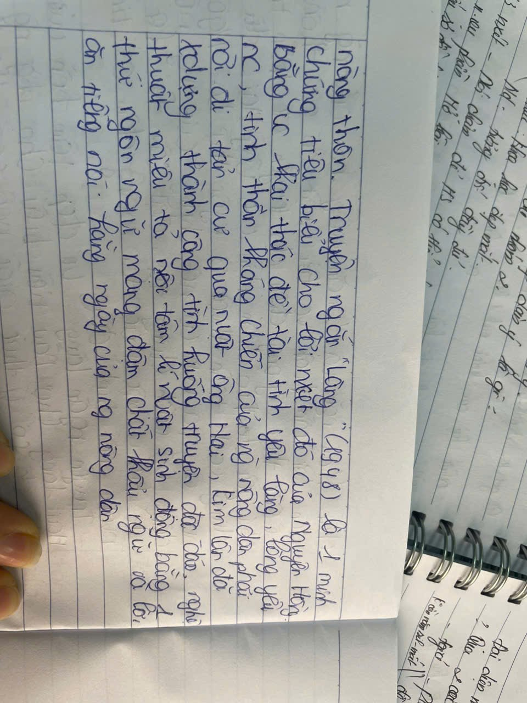
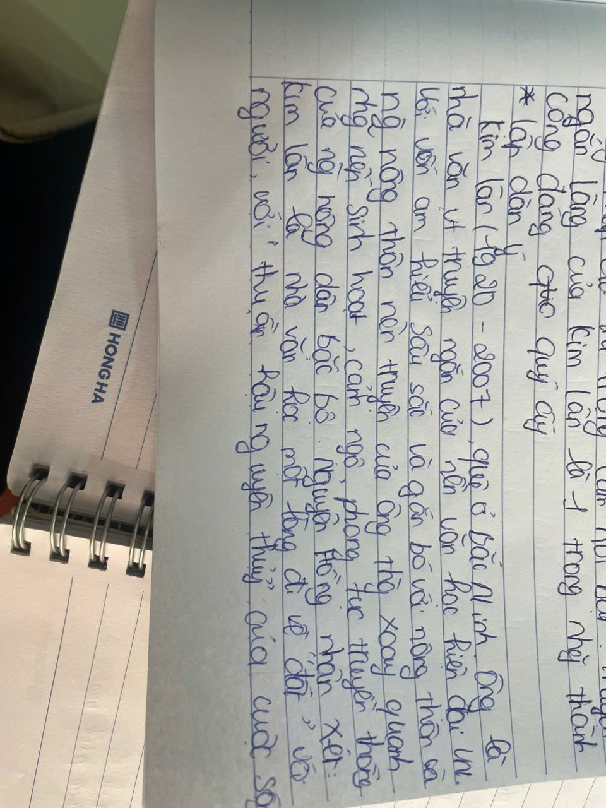

Slide 23
Mở bài | - Kim Lân là nhà văn chuyên viết truyện ngắn của nền văn học hiện đại Việt Nam với sở trường viết về những sinh hoạt làng quê, cảnh ngộ của người nông dân. - Truyện ngắn “Làng” khai thác đề tài tình yêu làng, lòng yêu nước của người nông dân kháng chiến.

Slide 24
Thân bài | Luận điểm 1: Phân tích nội dung chủ đề truyện - Chủ đề: Truyện ca ngợi tình yêu làng, yêu nước và tinh thần kháng chiến của người nông dân. + Thể hiện qua nhân vật ông Hai khi nghe tin đồn làng theo Tây (sững sờ, đau đớn, ám ảnh như biến thành con người khác, dù không còn chỗ để đi nhưng vẫn nhất định không về làng vì “Làng thì yêu thật nhưng làng theo Tây mất rồi thì phải thù”;…) và nghe tin cải chính (vui sướng đi khoe khắp mọi người, hả hê khoe cả tin nhà mình bị Tây đốt nhẵn,...). + Thể hiện qua các nhân vật khác: như bà Hai cũng đau lòng trước tin đồn dữ về làng; như mụ chủ nhà dù nhiều chuyện nhưng khi nghe tin làng chợ Dầu của ông Hai không theo Tây thì vui ra mặt,… + Nhận xét về chủ đề của truyện: truyện ca ngợi những người nông dân Việt Nam cần cù, chất phác nhưng luôn cháy bỏng tình yêu quê hương, yêu đất nước. Họ đã góp phần làm nên thắng lợi của cách mạng và là nhân tố trong sự nghiệp xây dựng đất nước.

Slide 25
Thân bài | Luận điểm 2: Phân tích, đánh giá các đặc sắc nghệ thuật để làm rõ chủ đề của truyện và hiệu quả thẩm mĩ của đặc sắc đó: + Đặc sắc về nhan đề: mang tính khái quát, thể hiện tư tưởng chủ đề của truyện. + Tình huống truyện: cốt truyện tâm lí, tình huống thử thách nội tâm nhân vật: Ông Hai nghe tin làng theo Tây, đây là tình huống đặc sắc, tạo điều kiện để thể hiện tâm trạng, phẩm chất nhân vật chân thực. Tác giả đã đặt nhân vật vào tình huống gay cấn để làm bộc lộ sâu sắc tình yêu làng, yêu nước của ông. + Đặc sắc về nhân vật và nghệ thuật xây dựng nhân vật: Nghệ thuật miêu tả tâm lí nhân vật sâu sắc và tinh tế. Tác giả miêu tả rất cụ thể, gợi cảm các diễn biến nội tâm qua ý nghĩ, hành vi, ngôn ngữ. Đặc biệt nhà văn đã diễn tả rất đúng, rất ấn tượng về sự ám ảnh, day dứt trong tâm trạng nhân vật. Điều đó chứng tỏ Kim Lân am hiểu sâu sắc con người và thế giới tinh thần của họ, đặc biệt là người nông dân. - Một số đặc sắc nghệ thuật khác trong truyện: ngôi kể, điểm nhìn, ngôn ngữ,… Ngôn ngữ nhân vật ông Hai. Ngôn ngữ mang đậm chất khẩu ngữ và là lời ăn tiếng nói của người nông dân. Lời trần thuật và lời nhân vật có sự thống nhất về sắc thái, giọng điệu do truyện được trần thuật chủ yếu theo điểm nhìn của ông Hai, dù vẫn dùng cách trần thuật ở ngôi thứ ba. Ngôn ngữ nhân vật ông Hai vừa có nét chung của người nông dân, lại mang đậm cá tính của nhân vật, rất sinh động.

Slide 26
Kết bài | Nhận xét khái quát giá trị nội dung và nghệ thuật của truyện. Nêu tác động của truyện đối với cá nhân người viết bài: trân trọng vẻ đẹp tâm hồn, tình cảm cao cả của người nông dân trong kháng chiến; bồi đắp tình yêu, niềm tự hào về quê hương, đất nước.

Slide 27
- Đủ cấu trúc ba phần: mở bài, thân bài và kết bài.
- Có thể mở bài bằng cách trực tiếp hoặc gián tiếp.
- Thân bài gồm các đoạn văn, mỗi đoạn văn là một ý lớn.
- Kết bài cần tổng hợp được các ý đã nêu ở thân bài.
c. Bước 3 Viết

Slide 28
d. Bước 4: Xem lại, chỉnh sửa và rút kinh nghiệm
- Đọc lại bài văn đã viết, đối chiếu với mục 1. Định hướng và yêu cầu đã nêu ở các bước (chuẩn bị, tìm ý và lập dàn ý) để:
- Kiểm tra về nội dung và hình thức (bố cục, diễn đạt, trình bày).
- Nhận biết các lỗi còn mắc phải và cách chỉnh sửa.
- Tự đánh giá kết quả viết.

Slide 29
BẢNG KIỂM KĨ NĂNG VIẾT BÀI VĂN PHÂN TÍCH MỘT
TÁC PHẨM TRUYỆN

Slide 30
Nội dung kiểm tra |  | Đạt | Chưa đạt
Mở bài | Đã giới thiệu được tác giả, tác phẩm (nhan đề); khái quát chung về tác phẩm truyện.
Thân bài | + Đã chỉ rõ chủ đề và phân tích chủ đề tác phẩm truyện ngắn “Làng”.
 | + Đã phân tích, làm rõ một số nét đặc sắc về nghệ thuật của truyện ngắn “Làng” (nhan đề, tình huống, xây dựng nhân vật, ngôn ngữ, ...)
 | + Đã nêu được những suy nghĩ, cảm xúc của bản thân về nội dung, nghệ thuật của truyện ngắn “Làng”.
Kết bài | Khẳng định được giá trị nội dung, nghệ thuật của truyện ngắn “Làng”.
Kĩ năng, trình bày diễn đạt | Sắp xếp các ý triển khai và dẫn chứng hợp lí.
 | Bố cục chặt chẽ, trình bày mạch lạc.
 | Đảm bảo chính tả, dùng từ và diễn đạt.
 | Sử dụng các từ ngữ, câu văn để liên kết các ý.

Slide 31
2. Rèn luyện kĩ năng viết
phân tích nhân vật trong tác phẩm truyện
PHIẾU HỌC TẬP SỐ 3 Cách thức phân tích nhân vật trong tác phẩm truyện
Yêu cầu | Trả lời
Vai trò của nhân vật trong tác phẩm truyện | ………………
Nhân vật thường được thể hiện ở các phương diện nào? Khi phân tích nhân vật cần làm gì với các phương diện đó? | …………………………………
Phân tích nhân vật nhằm rút ra những điều gì? | ………………
Để làm sáng tỏ nhân vật phân tích cần lưu ý điều gì? | ………………

Slide 32
a. Cách thức
Vai trò của nhân vật trong tác phẩm truyện: Nhân vật là yếu tố quan trọng giúp nhà văn thể hiện chủ đề của tác phẩm truyện. Vì vậy, khi phân tích một tác phẩm truyện, cần quan tâm đến việc tìm hiểu nhân vật.
Nhân vật thường được thể hiện ở các phương diện: ngoại hình, hành động, suy nghĩ, lời nói, mối quan hệ với các nhân vật khác.

Slide 33
- Phân tích nhân vật nhằm rút ra: đặc điểm của nhân vật (ví dụ đặc điểm về số phận, tính cách,…), về nghệ thuật xây dựng nhân vật của tác giả, về tác dụng thể hiện chủ đề của nhân vật được phân tích,…
- Để làm sáng tỏ nhân vật phân tích cần lưu ý:
+ Liên hệ, so sánh với nhân vật trong các tác phẩm văn học khác để nhận ra điểm gặp gỡ và khác biệt.
+ Cần kết hợp linh hoạt giữa lí lẽ và bằng chứng, giữa phân tích và đánh giá, nhận xét, giữa nội dung khách quan về nhân vật và cảm nhận chủ quan của người viết về nhân vật đó.

Slide 34
b. Bài tập
Viết một đoạn văn (khoảng 10-12 dòng) phân tích tâm trạng của ông Hai khi trò chuyện với bé Húc trong truyện ngắn “Làng”.

Slide 35
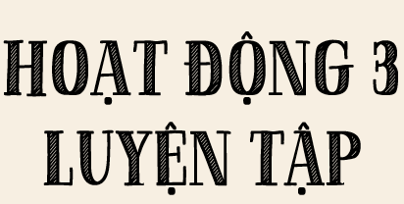
HOẠT ĐỘNG 3
LUYỆN TẬP

Slide 36
Đề: Phân tích truyện ngắn “Làng” của Kim Lân

Slide 37
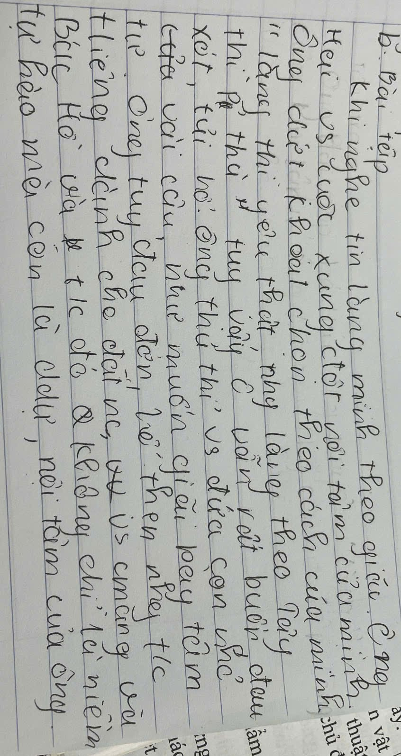

Slide 38
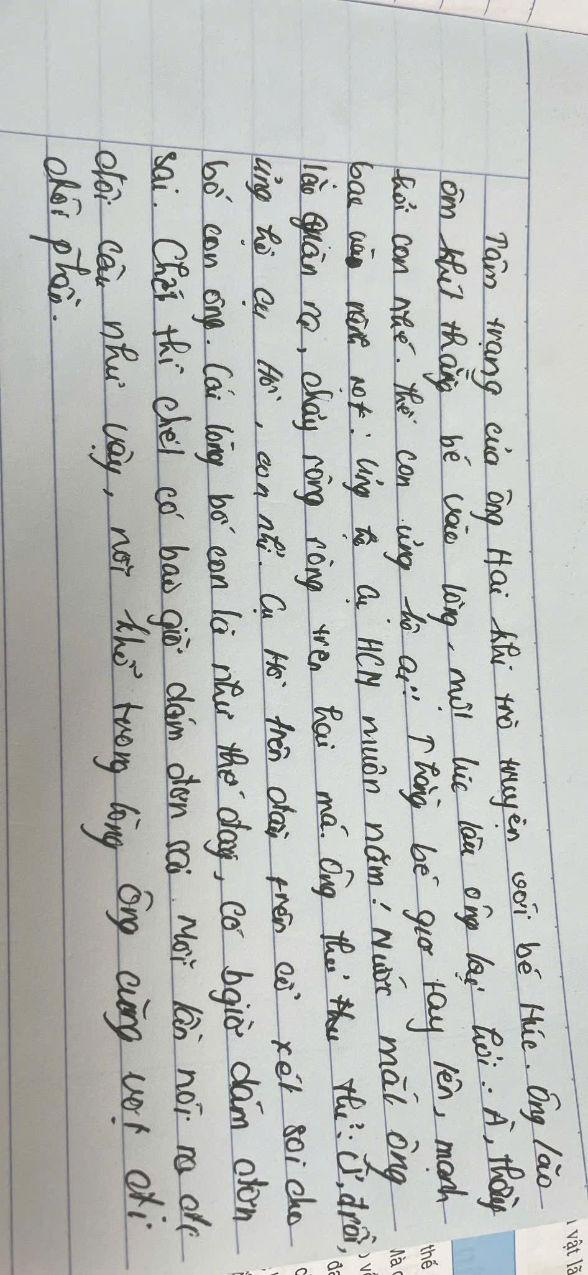

Slide 39
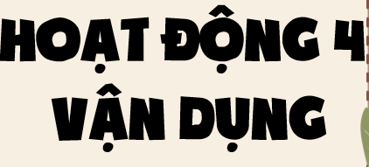
HOẠT ĐỘNG 4
VẬN DỤNG

Slide 40
Đề bài
Em có suy nghĩ như thế nào về việc giữ gìn và phát huy vẻ đẹp của làng quê Việt Nam trong xã hội hiện đại?

Slide 41
PHIẾU HỌC TẬP (CHUẨN BỊ Ở NHÀ) TÌM Ý, LẬP DÀN Ý Đề: Em có suy nghĩ như thế nào về việc giữ gìn và phát huy vẻ đẹp của làng quê Việt Nam trong xã hội hiện đại?
Mở bài: Giới thiệu vấn đề cần nghị luận: việc giữ gìn và phát huy những vẻ đẹp của làng quê Việt Nam trong xã hội hiện đại. ……………………………………………………………………………………. Thân bài: - Thực trạng: Làng quê Việt Nam có những vẻ đẹp nào cần giữ gìn và phát huy? ……………………………………………………………………………………. - Nguyên nhân: Tại sao cần giữ gìn và phát huy những vẻ đẹp đó trong xã hội hiện đại? ……………………………………………………………………………………. - Giải pháp: Làm thế nào để giữ gìn và phát huy những vẻ đẹp của làng quê Việt Nam trong xã hội hiện đại? …………………………………………………………………………………….

Slide 42
Hướng dẫn về nhà
Hoàn thiện lại bài viết theo bảng kiểm.
Chuẩn bị bài nói và nghe: Trình bày ý kiến về một vấn đề xã hội

Slide 43
Thank you

